Slide 1

Báo cáo về thuật toán DE (Differential Evolution) và so sánh với PSO

Slide 2
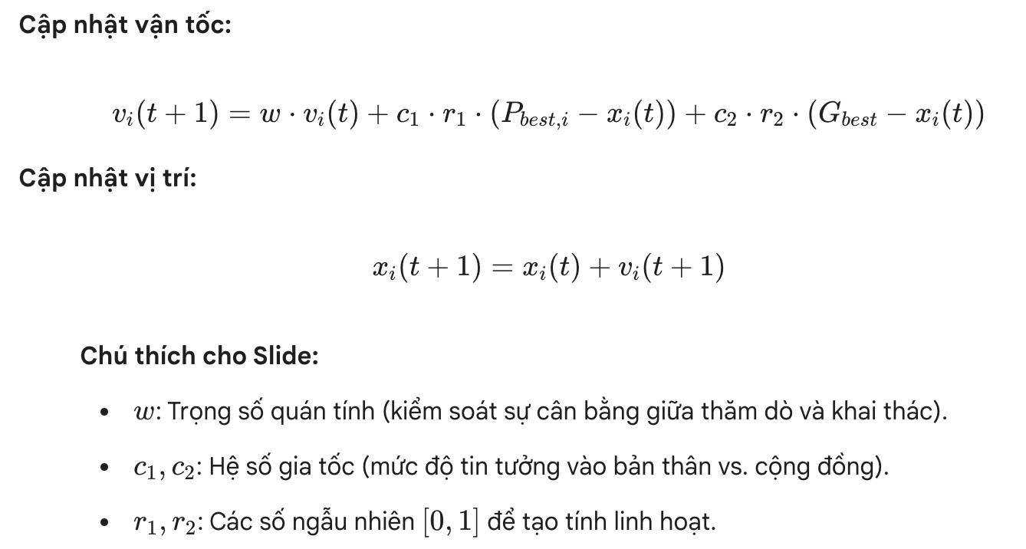
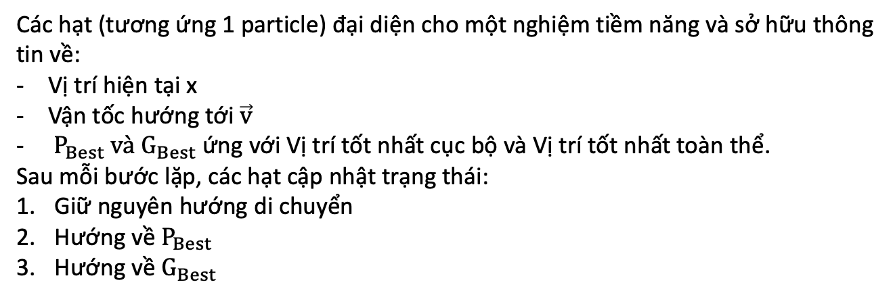
1. Nhắc lại về thuật toán PSO và mô hình
Các hạt (tương ứng 1 particle) đại diện cho một nghiệm tiềm năng và sở hữu thông tin về:
Vị trí hiện tại x
Vận tốc hướng tới $\vec{v}$
$P_{Best} và G_{Best}$ ứng với Vị trí tốt nhất cục bộ và Vị trí tốt nhất toàn thể.
Sau mỗi bước lặp, các hạt cập nhật trạng thái:
Giữ nguyên hướng di chuyển
Hướng về $P_{Best}$
Hướng về $G_{Best}$

Slide 3
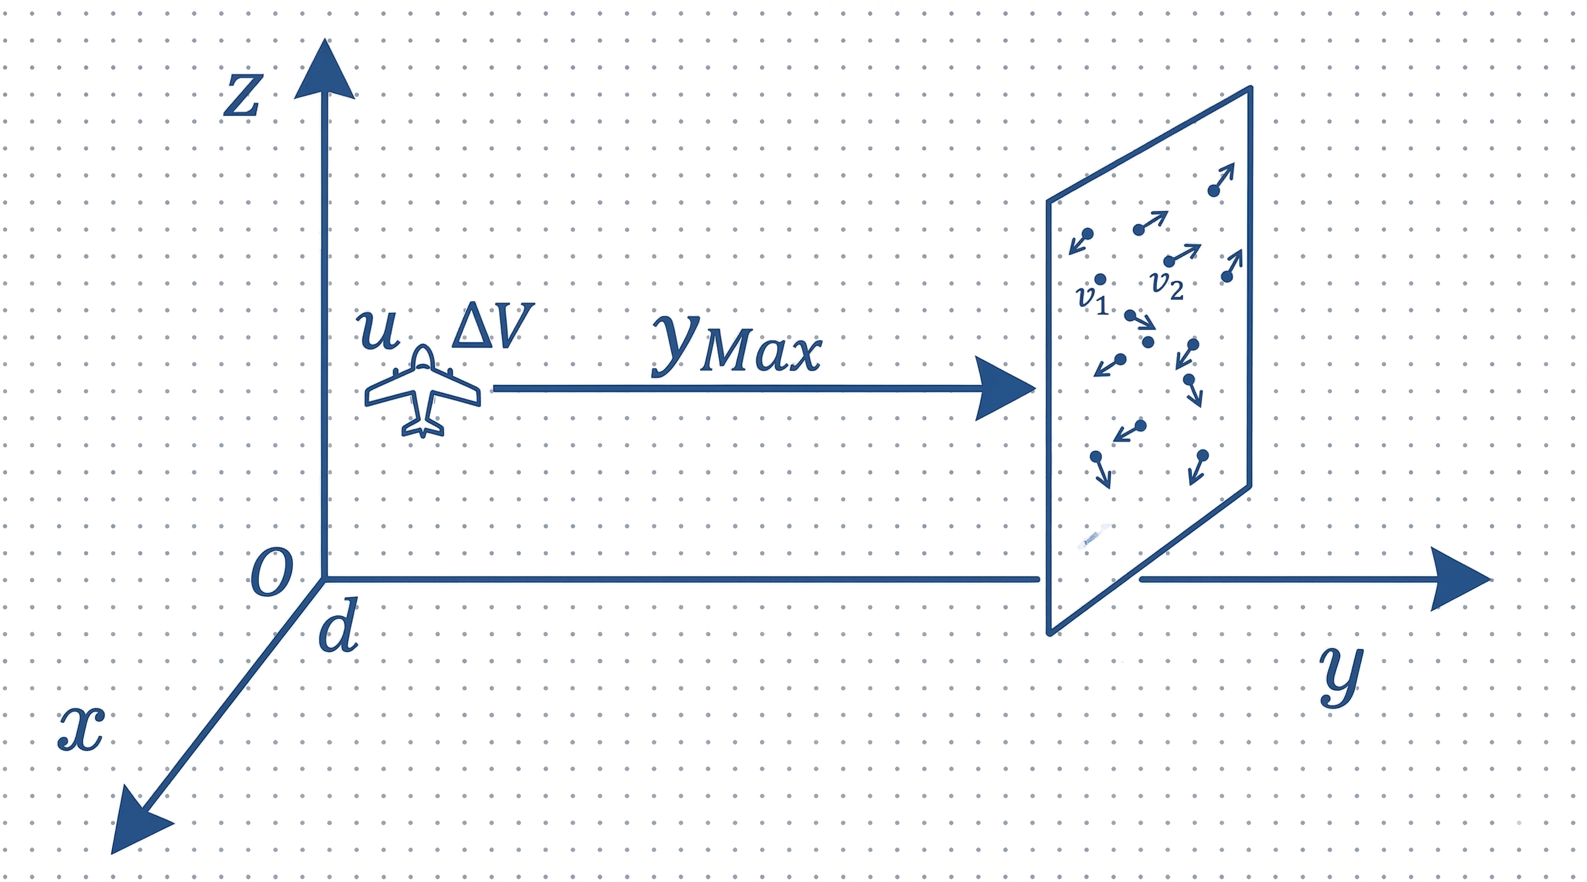
1. Nhắc lại về thuật toán PSO và mô hình

Slide 4
1. Nhắc lại về thuật toán PSO và mô hình
Nhận xét về thuật toán PSO:
Tốc độ hội tụ rất nhanh
Nếu GBest là 1 cái bẫy, sẽ không có đường lùi, sự đa dạng -> 0
Mô phỏng có các đặc điểm sau:
  Cố định hướng đi theo trục y
  Tọa độ Z của UAV thường được kéo xuống thấp để tăng cường tín hiệu
  Tọa độ Z thường được điều chỉnh ở step 1 và cố định đến step cuối
  UAV chủ yếu thay đổi tọa độ ở trục X.
  Vùng do thám UAV(chạy PSO) là một mặt phẳng bị giới hạn như hình dưới.

Slide 5
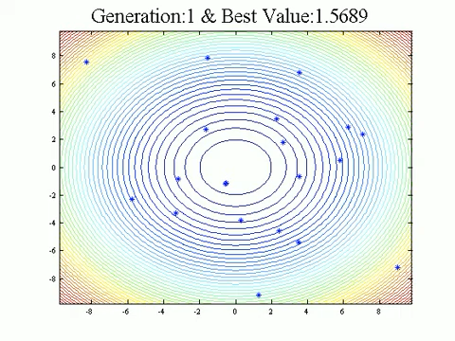
2. Thuật toán DE (Differential Evolution)

Slide 6
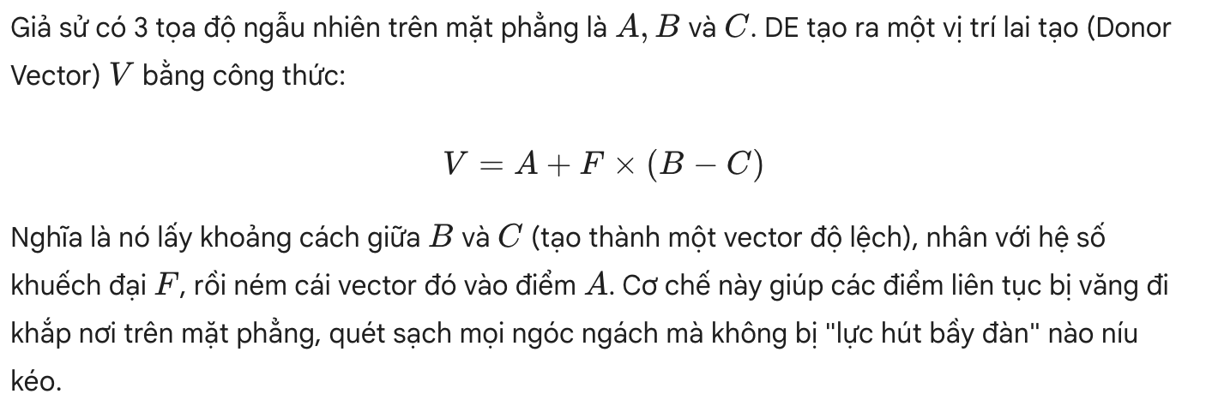
2. Thuật toán DE (Differential Evolution)
1. Mutation (Đột biến)
Thuật toán DE về cơ bản giống PSO là đều có các hạt(particals) đi dò đường, nhưng
DE tạo ra các tọa độ bay mới bằng cách lai tạo.

Slide 7
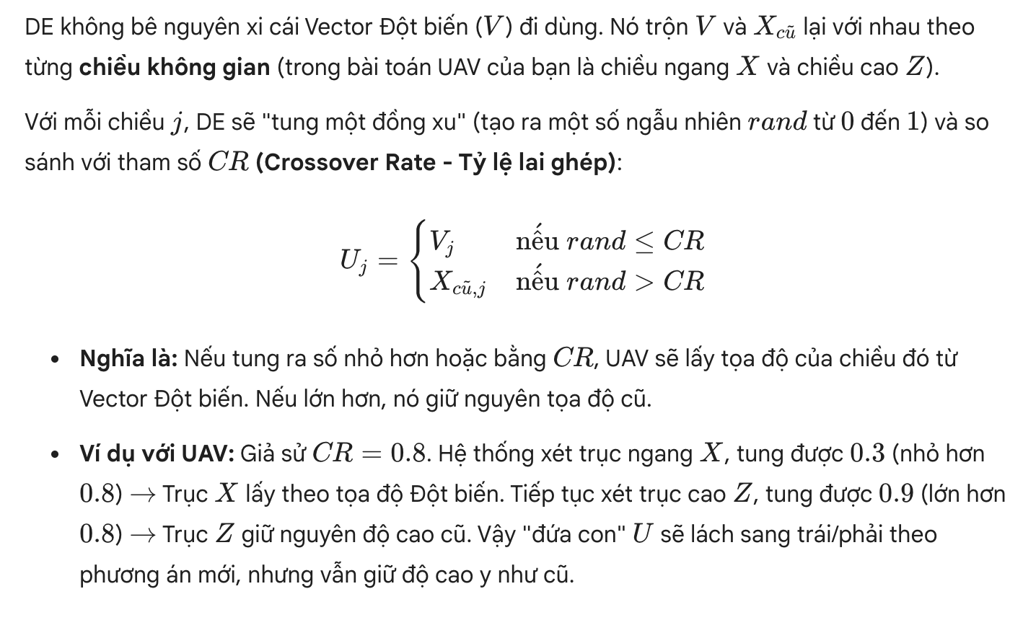
2. Thuật toán DE (Differential Evolution)
2. Crossover (Lai tạo)

Slide 8
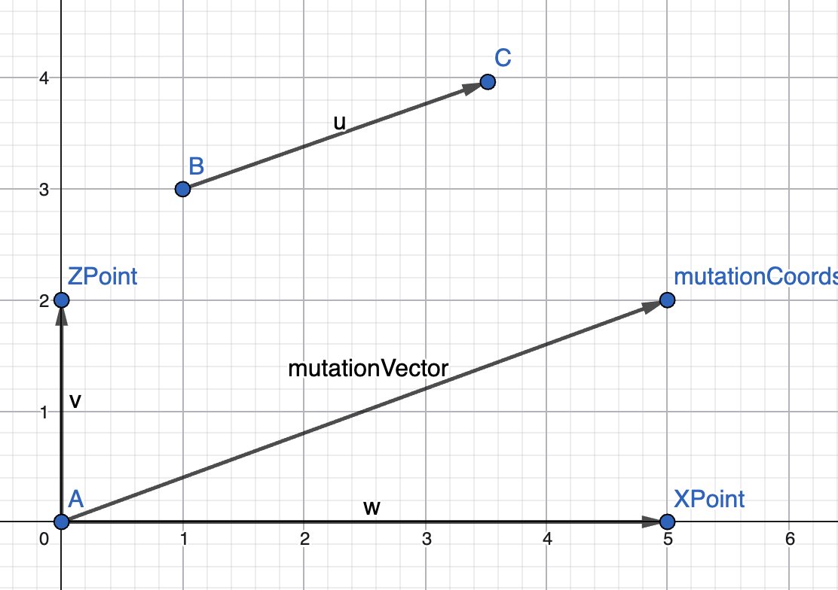
2. Thuật toán DE (Differential Evolution)
2. Crossover (Lai tạo)

Slide 9
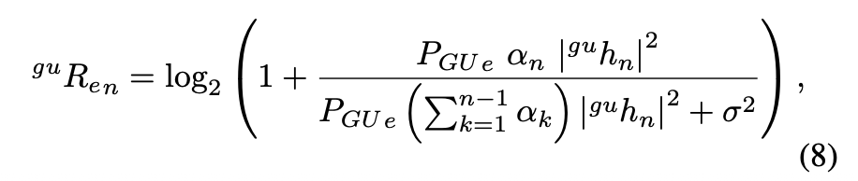
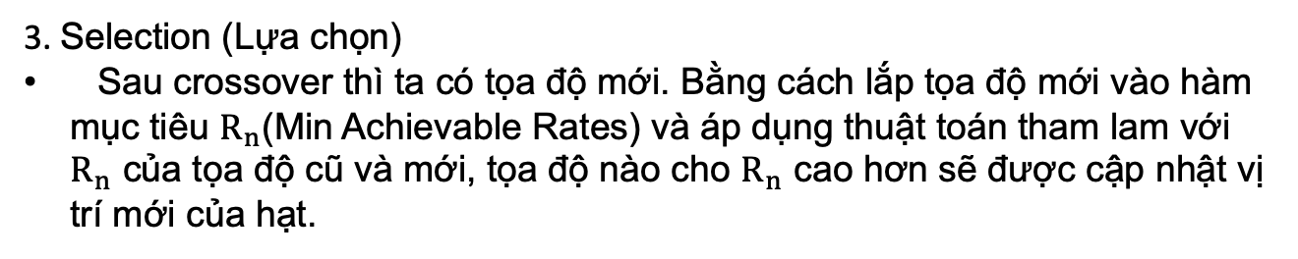
2. Thuật toán DE (Differential Evolution)
3. Selection (Lựa chọn)
Sau crossover thì ta có tọa độ mới. Bằng cách lắp tọa độ mới vào hàm mục tiêu $R_{n}$(Min Achievable Rates) và áp dụng thuật toán tham lam với $R_{n}$ của tọa độ cũ và mới, tọa độ nào cho $R_{n}$ cao hơn sẽ được cập nhật vị trí mới của hạt.

Slide 10
2. Thuật toán DE (Differential Evolution)
4. Nhận xét về giải thuật DE
Cơ chế đột biến và lai tạo luôn ném các hạt ra xa nhau để rà sóat không gian liên tục
Nếu có 2 đỉnh, luôn có những cá thể tìm thấy cả 2 đỉnh, hoặc tìm được đỉnh cao hơn.
Hiệu suất của DE rất ổn định nhờ cơ chế đột biến, lai tạo
Tốc độ hội tụ chậm do phải đột biến, lai tạo
Hiệu năng của thuật toán DE phụ thuộc vào 2 chỉ số: Hệ số đột biến F và Tỷ lệ lai ghép CR.

Slide 11
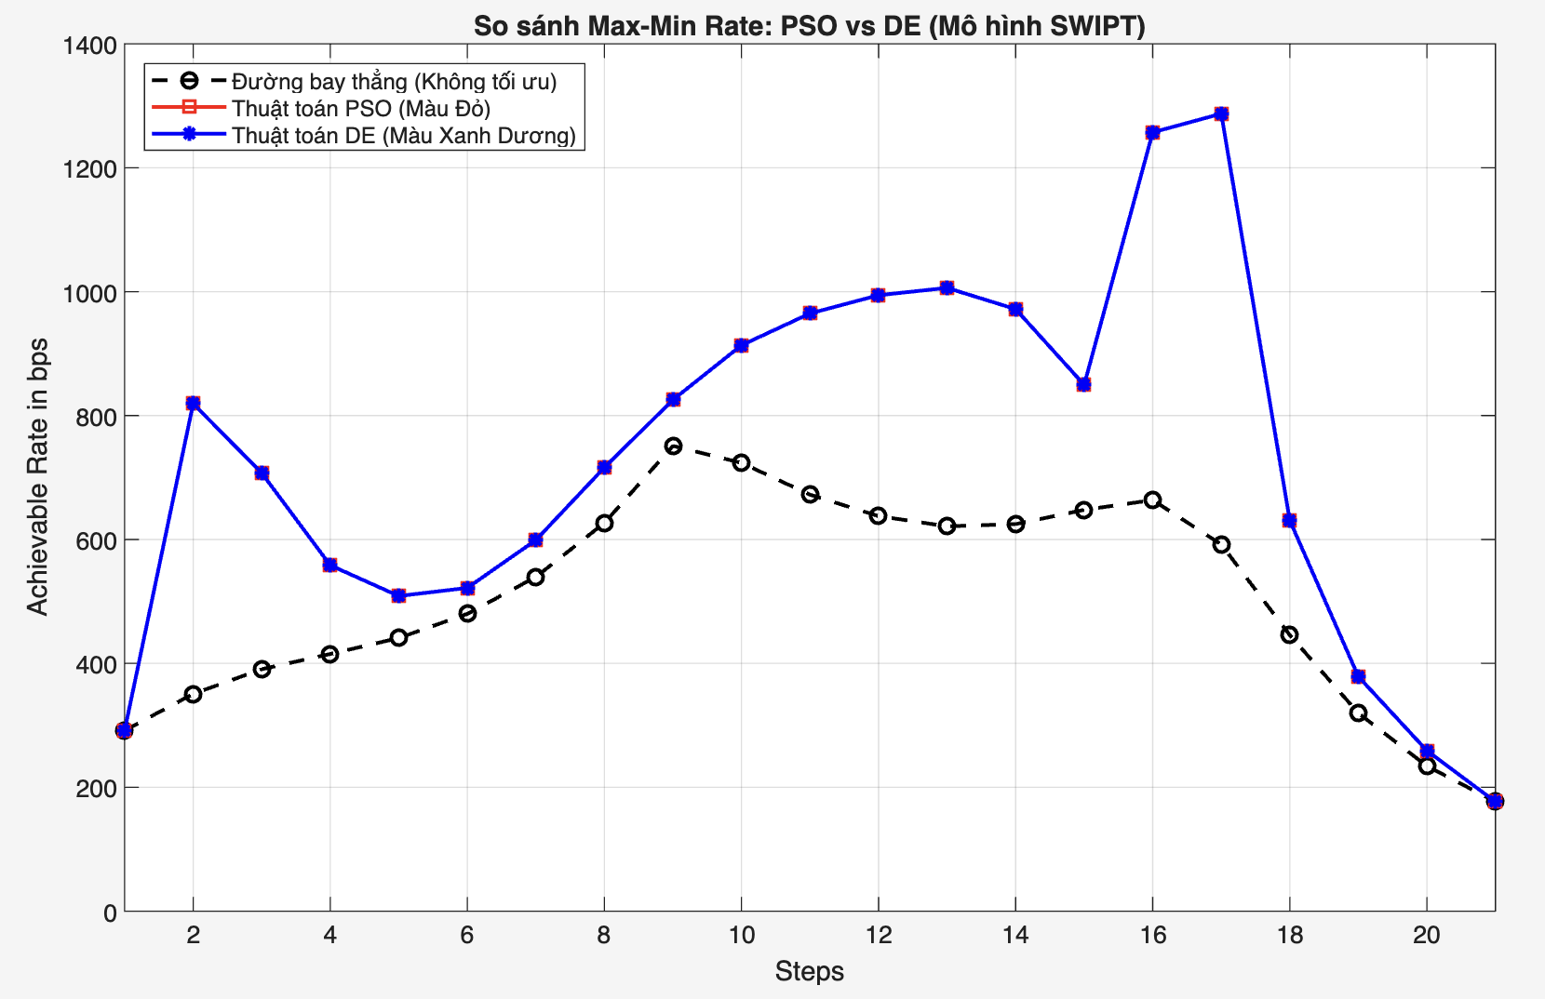
3. So sánh thuật toán PSO và DE
MÔ PHỎNG THAY ĐỔI: 3 BSs -> 5 BSs , 3 GUs -> 10 GUs, ${GU}_{X,Y dist}:$ 25%,75% -> 100%

Slide 12
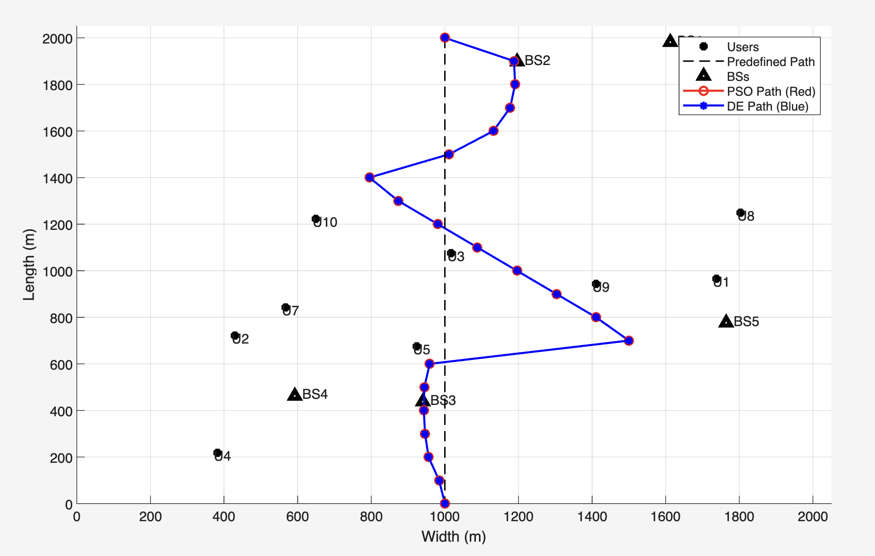
3. So sánh thuật toán PSO và DE
MÔ PHỎNG THAY ĐỔI: 3 BSs -> 5 BSs , 3 GUs -> 10 GUs, ${GU}_{X,Y dist}:$ 25%,75% -> 100%

Slide 13
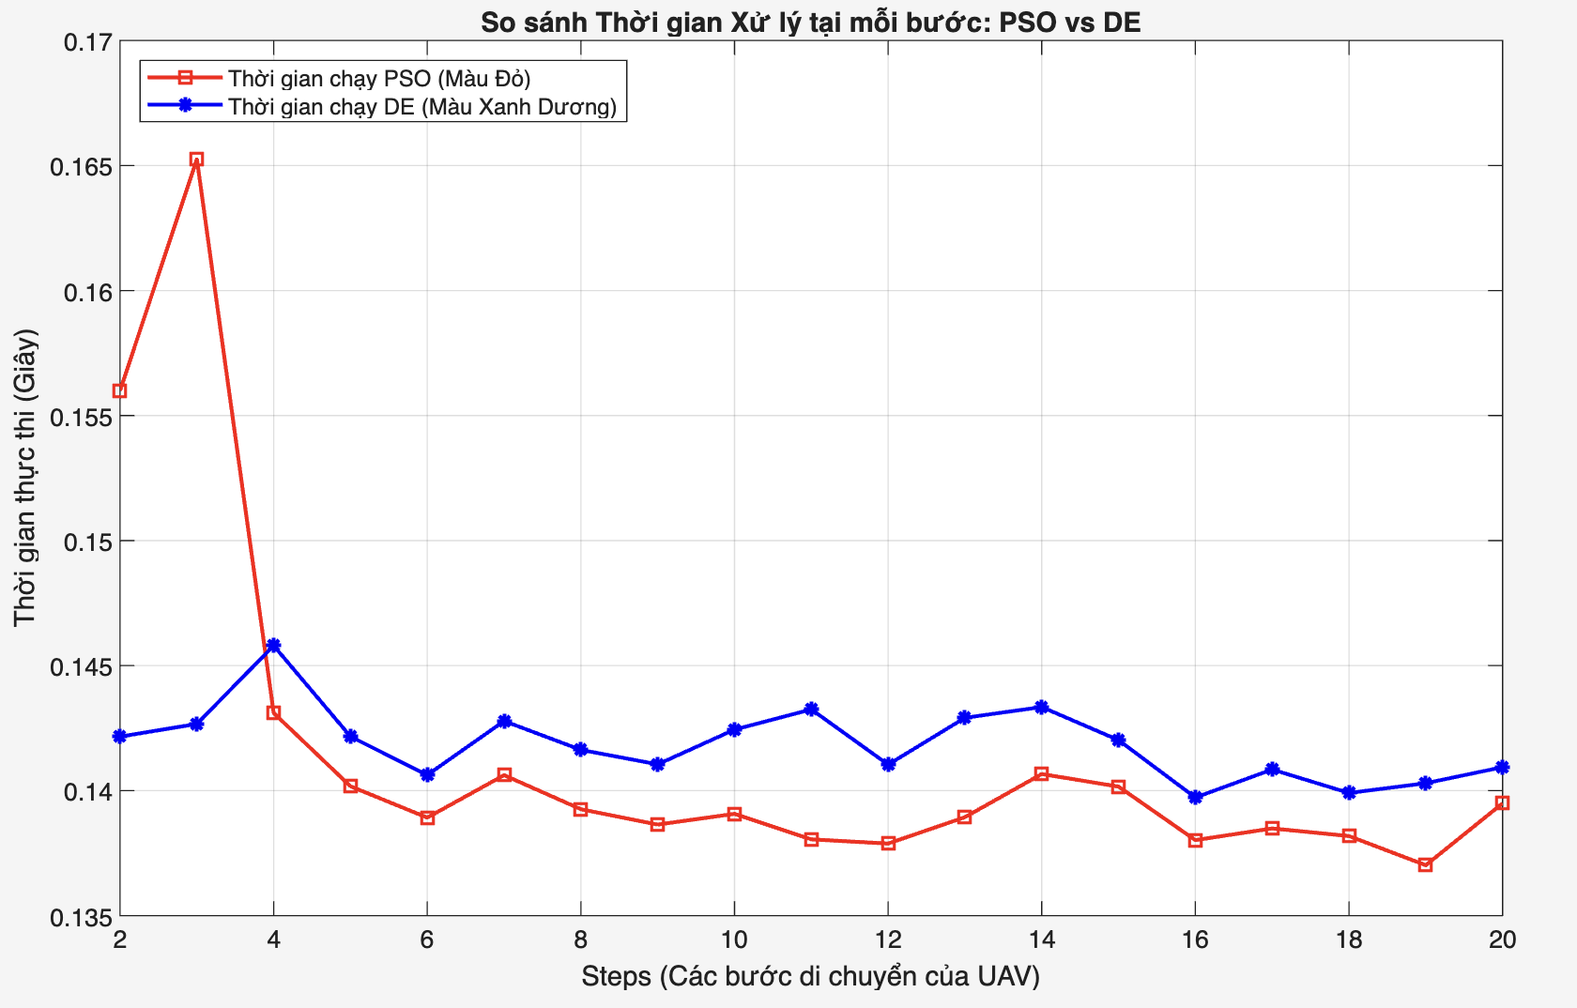
3. So sánh thuật toán PSO và DE
MÔ PHỎNG THAY ĐỔI: 3 BSs -> 5 BSs , 3 GUs -> 10 GUs, ${GU}_{X,Y dist}:$ 25%,75% -> 100%

Slide 14
3. So sánh thuật toán PSO và DE
Tiêu chí | PSO | DE
Cơ chế | Học hỏi kinh nghiệm | Tiến hóa đột biến
Tốc độ hội tụ | Nhanh | Chậm (Phải thử lai tạo)
Xử lý đỉnh giả | Kém(Dễ mắc bẫy) | Xuất sắc
Duy trì sự đa dạng | Giảm rất nhanh | Bảo toàn tốt
Cơ chế dịch chuyển | Luôn đi | Chỉ đi nếu tốt hơn
Chi phí tính toán | Rẻ | Cao hơn
Tham số cài đặt | Dễ | Khó hơn
Ứng dụng UAV SWIPT | Phù hợp bản đồ trơn chu, ít nhiễu. -> Phù hợp trong bài toán đơn giản/ thử nghiệm. | Xử lý tốt môi trường NOMA nhiều nhiễu, phức tạp, cần đảm bảo tốc độ mạng cho GU xa nhất. -> Phù hợp các bài toán phức tạp/ thực tế
Lưu ý: Trong 1 số mô phỏng nhẹ(như trong bài báo), hiệu năng của PSO sẽ cao hơn xấp xỉ
DE do định lý NFL ( The No Free Lunch ). Nguyên nhân là do không gian dữ liệu quá nhỏ.

Slide 15
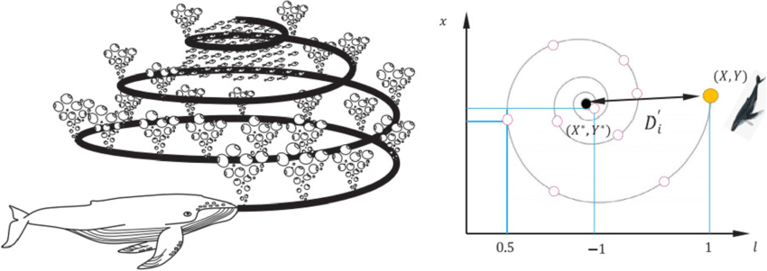
4. Một số giải thuật hiện đại
GWO (Gray Wolf Optimizer - 2014)
  Giống PSO nhưng có 4 Gbest (Alpha, Beta, Delta, Omega)
WOA (Whale Optimization Algorithm - 2016)
  Random lựa chọn: Bơi thẳng(giống PSO) hoặc bơi theo hình xoắn ốc.

Slide 16
THANK YOU !

Slide 17
5. Một số hướng đi khác
Tinh chỉnh kiến trúc mô hình (SWIPT(PS) + NOMA)
  Nvidia Cosmos (Physical AI): Đánh giá môi trường qua camera (tránh vật thể bay)
Lựa chọn thuật toán tốt hơn
  Các thuật toán bầy đàn hiện đại (GWO, WOA,…)
  UAV thích nghi môi trường real-time
    Deep Reinforcement Learning: Thích nghi với thay đổi vi phân

